Slide 1
Влияние витаминов на организм человека
Проблемно-описательная работа
Автор: Гусев Анатолий Витальевич
учащийся 4Б класса
МБОУ «СОШ № 12»
Руководитель: Москвитина Виктория Алексеевна
учитель 4 класса Б МБОУ «СОШ № 12»

Slide 2
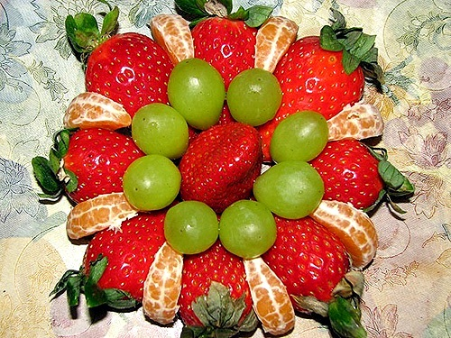
Наши питательные вещества должны быть лечебными, а наши лечебные средства должны быть питательными веществами.
Гиппократ

Slide 3
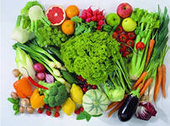
Цель исследования:
Значение витаминов в жизни человека
Все, что вам нужно знать о витаминах плюс немного больше - Вы узнаете из моей работы!

Slide 4
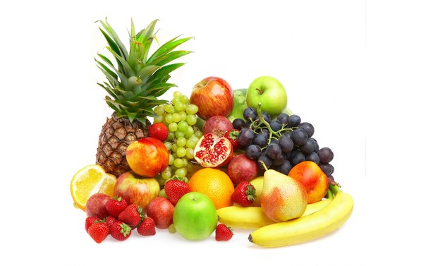
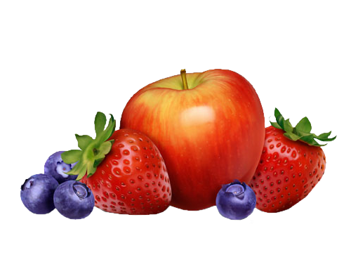
Задачи:
- знакомство с разнообразием витаминов;
- понять причину необходимости открытия витаминов;
- узнать о значении витаминов в жизни человека;
- узнать о лучших натуральных источниках витаминов;
- узнать о проявлениях при недостатке витамина в организме;
- провести практическую работу;
- проанализировать знания учащихся о значимости витаминов.

Slide 5
Методы:
Сбор информации о витаминах;
Беседы со специалистами;
Эксперименты и наблюдения;
Анкетирование;
Обобщение и анализ.

Slide 6
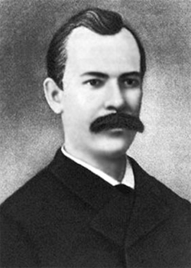
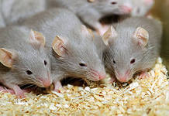
История открытия витаминов
На этот вопрос не было ответа до тех пор, пока в 1880 году русский ученый Николай Лунин, изучавший роль минеральных веществ в питании.

Slide 7
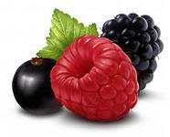
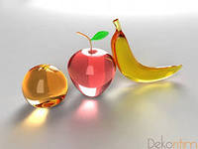
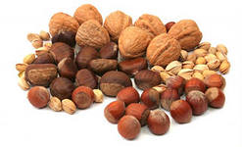
Значение витаминов
В пище, которую мы употребляем, содержится большое количество питательных веществ, которые называются витаминами и минеральными солями.

Slide 8
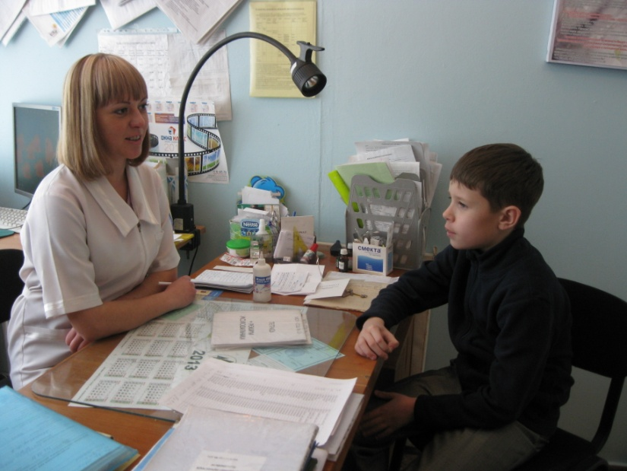
Беседы со специалистами
Из беседы со специалистами я узнал, что витамины делятся на натуральные и синтетические . Натуральные делятся на растительного и животного происхождения. Синтетические витамины (таблетки) нужно принимать только по назначению врача.

Slide 9
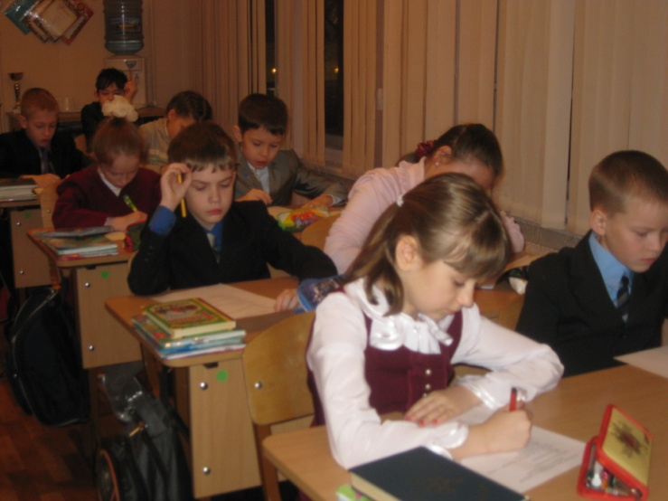
Социологический опрос друзей “Что для вас значат витамины ? ”
С целью изучения значимости витаминов для человека мною был проведён социологический опрос.
Таким образом, в результате опроса, было выявлено: большинство детей знают, что такое витамины, частично обладают информацией о влиянии витаминов на организм и при регулярном применении по совету врача болеют не более 2 раз в год.

Slide 10
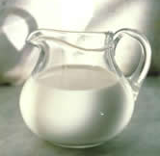
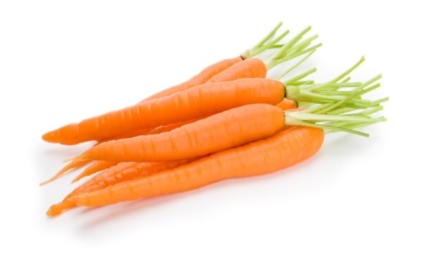
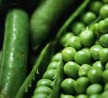
ВИТАМИН A
ДЛЯ ЧЕГО ОН
Для здоровой кожи, глаз и иммунной системы. Помогает развитию и росту ребенка.
ИСТОЧНИКИ
Печень, молочные продукты, яйца и жирная рыба

Slide 11
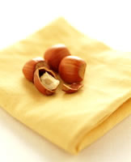
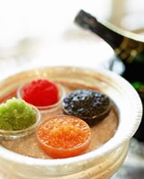
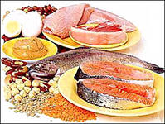
ВИТАМИН B5
ДЛЯ ЧЕГО ОН
Здоровая нервная система. Также помогает вашему организму извлекать полезные вещества из еды.
ИСТОЧНИКИ
Печень, почки, дрожжи, орехи, хлеб из непросеянной муки, обогащенные витаминами хлопья для завтрака, бобовые и свежие овощи.

Slide 12
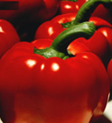
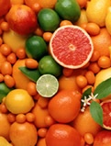
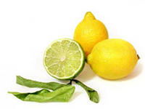
ВИТАМИН С
ДЛЯ ЧЕГО ОН
Предохраняет от некоторых видов рака и коронарного заболевания сердца. Здоровые кости, зубы, десны, кровяные капилляры и все соединительные ткани.
ИСТОЧНИКИ
Большинство фруктов и овощей. Киви, цитрусовые, сладкие перцы, черная смородина и клубника - все они особенно богатые источники витамина С.

Slide 13
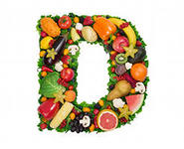
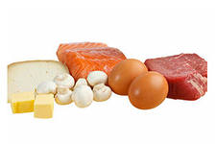
ВИТАМИН D
ДЛЯ ЧЕГО ОН
Здоровая нервная система и формирование здоровых костей и зубов.
ИСТОЧНИКИ
Жирная рыба, яйца и молочные продукты. Некоторые продукты, как например, маргарин, обогащены витамином D.

Slide 14
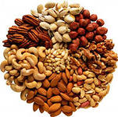
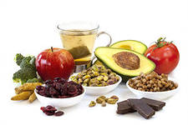
ВИТАМИН E
ДЛЯ ЧЕГО ОН
Предохранение от сердечных заболеваний и рака - это мощный антиоксидант, которые предохраняет клетки от повреждения свободными радикалами.
ИСТОЧНИКИ
Растительные масла, полиненасыщенный маргарин, подсолнечные семечки, жирная рыба, яйца, фундук, хлопья к завтраку из непросеянной муки, авокадо и шпинат.

Slide 15
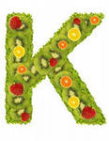
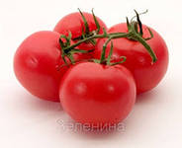
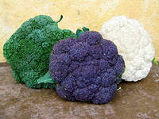
ВИТАМИН K
ДЛЯ ЧЕГО ОН
Благодаря витамину К кровь свертывается тогда, когда организму это нужно.
ИСТОЧНИКИ
Брокколи, белокочанная капуста, шпинат, печень, люцерна, помидоры.

Slide 16
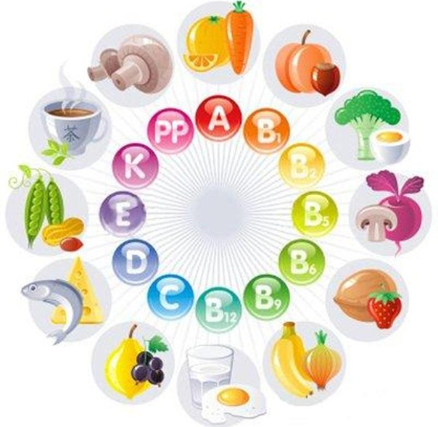
Сравнительная характеристика

Slide 17
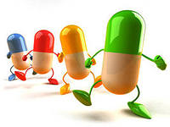
Обобщение и вывод

Slide 18
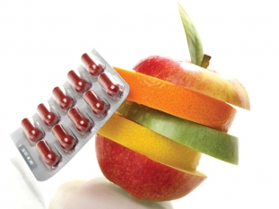
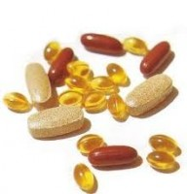
Практическая работа
Мною проделан эксперимент, где я убедился в верном высказывании ученых о том, что витамины подразделяются на жирорастворимые и водорастворимые.

Slide 19
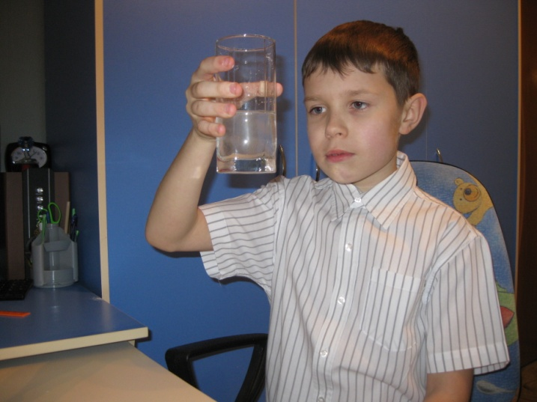
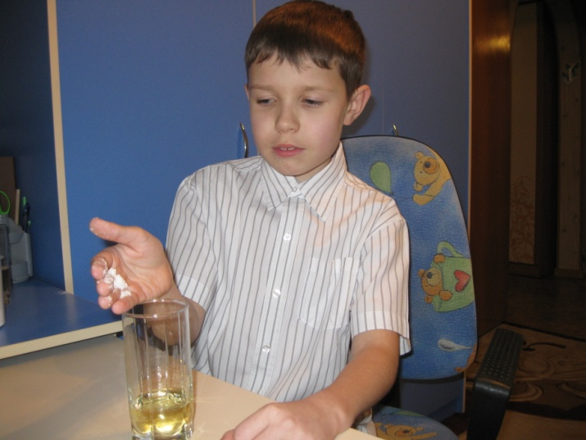
Кристаллы порошка в масле не растворились
Витамин С
Кристаллы порошка в воде растворились
Вывод: витамин С относится к водорастворимым.

Slide 20
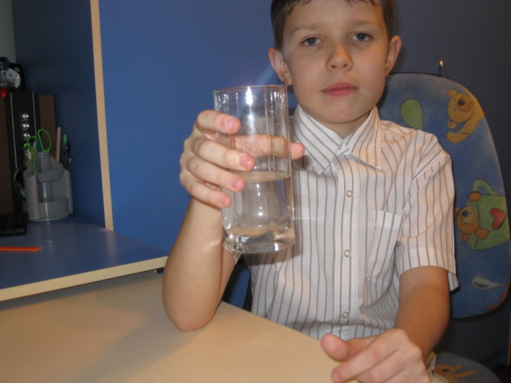
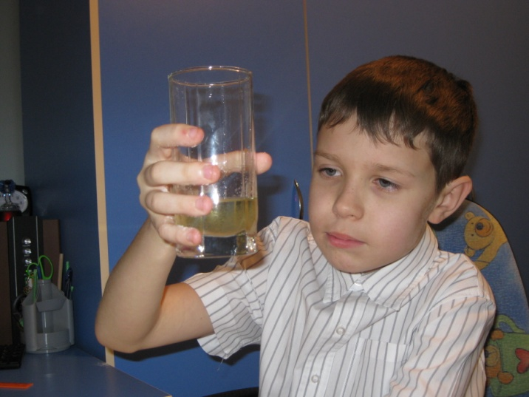
Витамин D
Кристаллы не растворились
Они медленно растворились. У нас получился масляный раствор витамина D, который представляет собой желтую прозрачную жидкость без мути и осадка на дне, запаха и вкуса, свойственных рафинированному маслу, и без порчи масла
Вывод: витамин D является жирорастворимым.

Slide 21
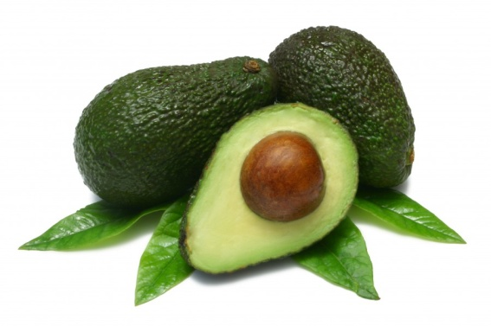
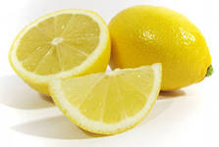
Заключение
В ходе написания моей работы я выяснил, что в овощах и фруктах содержатся почти все витамины. Они занимают одно из первых мест среди продуктов. Витамины активно влияют на обмен веществ, рост и развитие организма и на его сопротивляемость к заболеваниям.
Проконсультировавшись со специалистами, я узнал, что рекомендовано принимать препараты, которые содержат в своем составе весь спектр жизненно важных витаминов.

Slide 22
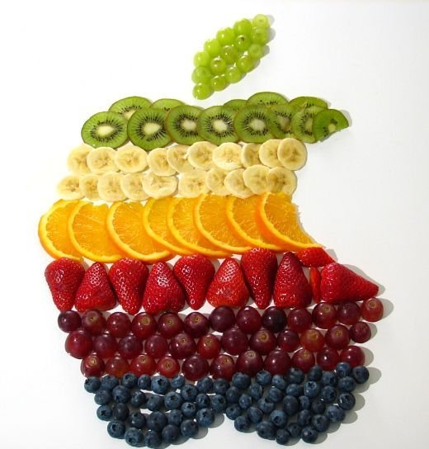
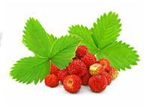
Спасибо за внимание!!!
Вы узнали много нового!

